Slide 1
Disruptor框架介绍
作者：shenck

Slide 2
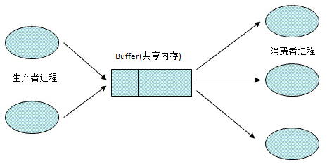
什么是Disruptor？(1)
生产者—消费者问题
生产者—消费者问题，也称有限缓冲区问题，是经典的多线程同步问题之一。
描述：
要避免的问题：
A)缓冲区满时写
B)缓冲区空时读
C)多生产者冲突
D)多消费者冲突
E)数据覆盖
F)锁死

Slide 3
什么是Disruptor？(2)
Disruptor框架
一个高性能的并发Buffer实现。
一个开源的Java框架，用于在生产者—消费者问题上提高效率。
应用：LMAX发明并使用Disruptor作为在线交易系统的核心部分。
特点
高性能（吞吐量大、低延迟）
和硬件设计相关

Slide 4
Disruptor为什么高效？(1)
生产者—消费者模型的一般实现
使用锁的缺点：
A)线程调度耗时
B)无法同时生产和消费
消费者线程
{
while ( true )
{
P(Full);
synchronized(Buffer)
{
item = Pop();
}
Consume(item);
V(Empty);
}
}
生产者线程
{
while ( true )
{
item = Produce();
P(Empty);
synchronized(Buffer)
{
Push(item);
}
V(Full);
}
}

Slide 5
Disruptor为什么高效？(1)
生产者—消费者模型的一般实现
无锁(Lock-Free)数据结构
定义：多线程环境下，无需互斥就可以安全使用的共享数据结构。
优点：更高效
缺点：实现复杂、可能与硬件相关
使用锁的缺点：
A)线程调度耗时
B)无法同时生产和消费
消费者线程
{
while ( true )
{
P(Full);
生产者线程
{
while ( true )
{
item = Produce();
P(Empty);
synchronized(Buffer)
{
Push(item);
}
V(Full);
}
}
synchronized(Buffer)
{
item = Pop();
}
Consume(item);
V(Empty);
}
}

Slide 6
Disruptor为什么高效？(2)
CAS(Compare and Set)指令
定义：目前CPU广泛支持的一类指令
内容：CAS(A,B,C) => 当地址A的值为B时，将其置为C
特点：CPU指令、原子性、轻量级
实现：Unsafe类中 boolean compareAndSwapInt //成功赋值返回True
(Object arg0, long arg1, int arg2, int arg3);

Slide 7
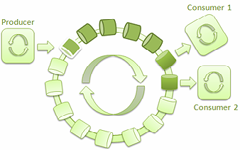
Disruptor为什么高效？(3)
Disruptor基本数据结构：RingBuffer(环形缓冲区)
写指针
读指针
已消费数据
Buffer[++Pointer % SIZE] = Produce();
未消费数据
Consume(Buffer[++Pointer % SIZE]);

Slide 8
Disruptor为什么高效？(4)
2 public long next(int n)
3 {
4 //......
5 long current,next;
6 do
7 {
8 //先将写指针的当前值备份
9 current = pointer.get();
10 //预计写指针将要移动到的位置
11 next = current + n;
12 //......省略：确保从current到current+n的缓冲区被消费者读完......
13 //*原子操作*如果当前写指针和刚才一样（说明9-12行的计算有效），则移动写指针
14 if ( pointer.comapreAndSet(current,next) )
15 break;
16 }while ( true )//如果CAS失败或者还不能移动写指针，则不断尝试
17 return next;
18 }
环形缓冲区 + CAS操作 = 无锁数据结构
单一生产者、单一消费者情况
多消费者情况
多生产者情况：需要考虑同步问题
例子：写指针=0时，两个生产者同时生产
生产者1 申请到缓冲区空间0
生产者2 申请到缓冲区空间0
执行后，写指针=1
使用CAS避免上述问题

Slide 9
Disruptor为什么高效？(5)
避免频繁GC（垃圾回收）
预先分配缓冲区内容
Buffer[i] = new Obj(); ➔Buffer[i].setValue(obj);
成批操作
消费者一次消费尽量多的产品
生产者多次生产一次发布
缓存行填充
当写指针、读指针存储在同一CPU缓存行时
一个CPU核心对写指针的修改会使另一个核心的该缓存行失效，导致使用读指针被延迟。
Long pointer ➔Long pointer[8];

Slide 10
使用Disruptor
例子：Disruptor和LinkedBlockingQueue<>对比
【生产者】
使用LinkedBlockingQueue：
queue.put(new TestObj(i))
使用Disruptor：
long cursor = ringBuffer.getCursor();
long index = ringBuffer.next(count);
for ( int i=cursor ; i<=index ; i++ )
ringBuffer.get(i).setValue(……);//生产
ringBuffer.publish(cursor,index);
【消费者】
使用LinkedBlockingQueue：
readObj = queue.take();
使用Disruptor：
long availableIndex = pointer.waitFor(nextIndex);
for (int i = nextIndex ; i<=availableIndex ; i++)
{
readObj = ringBuffer.get(i);
//消费
}
测试结果：LinkedBlockingQueue:319ms (存取100万个对象)
Disruptor: 46ms

Slide 11
谢谢！

